Slide 1
Презентация на тему:
Мое увлечение - Спортивная аэробика.
Ученицы 5В класса
лицея № 33
Твердовой Дианы

Slide 2
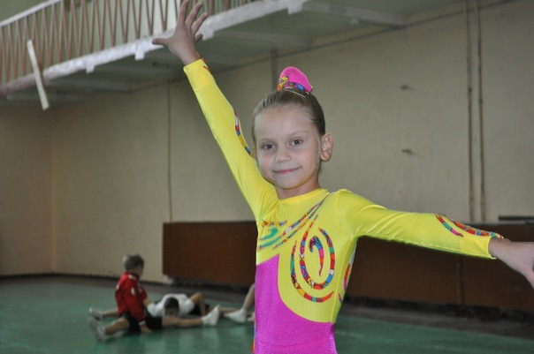
Мое увлечение - спортивная аэробика.
Все свободное время я отдаю спорту.
Этот вид спорта образовался в нашем городе 20 лет назад.
Мой тренер, Грушницкая Татьяна Викторовна, стояла у самых истоков его создания.
Она мастер спорта и судья Международного класса.
На тренировках она очень строгая и требовательная.

Slide 3
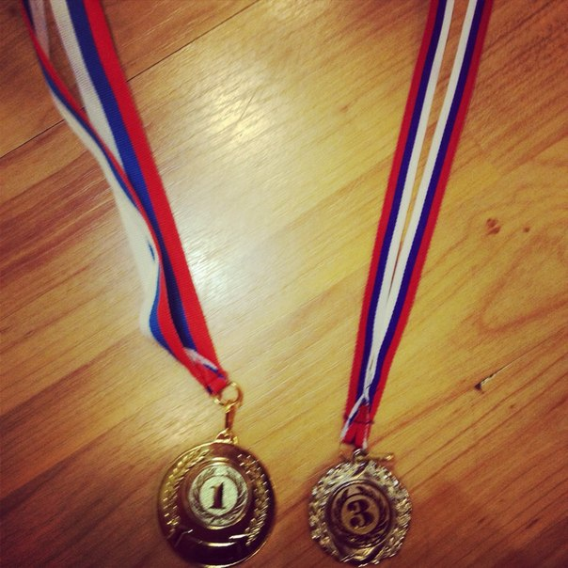
Я занимаюсь спортивной аэробикой с 5 лет…
Мне очень нравится этот вид спорта.
Он очень красивый ,силовой и энергичный.
Но с другой стороны трудный.
Мы тренируемся 6 раз в неделю по 3 часа.
Первые свои медали и призовые места я получила только через 5 лет.

Slide 4
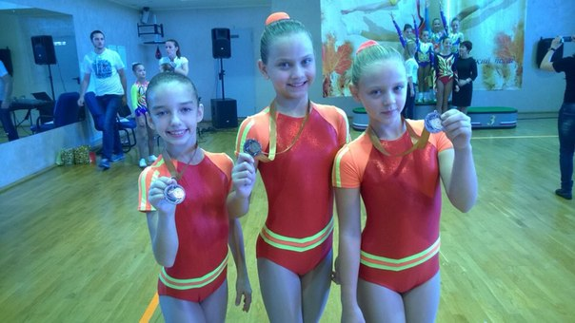
спортивная аэробика - Это также командный вид спорта
Kроме сольных упражнений, мы также выступаем тройками и группами по 5 человек.
Это большая ответственность…

Slide 5
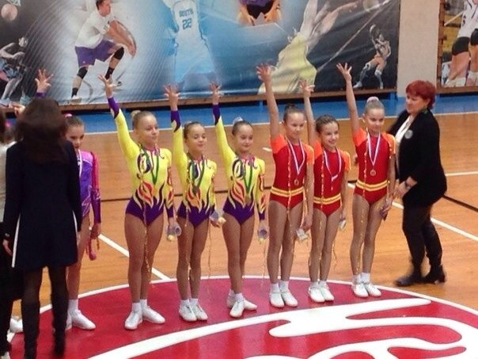
спортивная аэробика - Это также командный вид спорта …

Slide 6
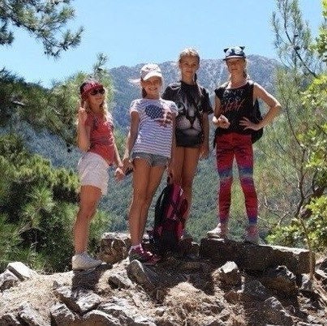
Летом наш тренер организует нам спортивные лагеря на море …
Но там тоже не просто отдых.
Мы совмещаем с отдыхом по 2 тренировки в день: в 7 утра и в 5 вечера.
Там мы ходим в походы в горы, посещаем исторические достопримечательности разных стран.

Slide 7
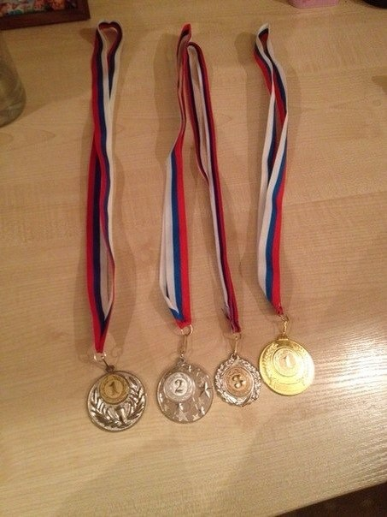
Мы спортсмены всегда можем поддержать друг друга !
Тренер воспитала в нас командный дух.
Она всегда нам говорит: “НЕТ НИЧЕГО НЕВОЗМОЖНОГО - главное победить в себе лень, боль и чтобы всегда у тебя была цель.” Это моя главная установка, я уже не представляю своей жизни без спортивной аэробики.

